Slide 1

IL BENESSERE EQUO E SOSTENIBILE
IN PROVINCIA DI PIACENZA
Rapporto 2022
I risultati del progetto nazionale BES delle Province
Amministrazione Provinciale di Piacenza – 25 gennaio 2023

Slide 2

www.besdelleprovince.it
• REPORT PROVINCIALI
• DATI ONLINE

Slide 3
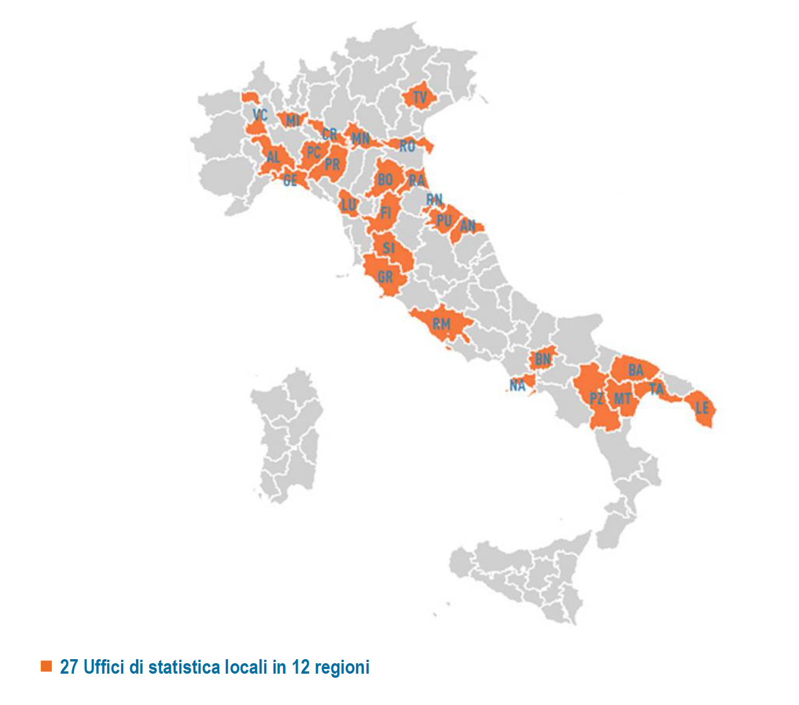
10
10
Anno 2019

Slide 4
LE 11 DIMENSIONI DEL BES
1) Salute
2) Istruzione e formazione
3) Lavoro e conciliazione dei tempi di vita
4) Benessere economico
5) Relazioni sociali
6) Politica e istituzioni
7) Sicurezza
8) Paesaggio e patrimonio culturale
9) Ambiente
10) Ricerca e innovazione
11) Qualità dei servizi
77 indicatori a confronto

Slide 5
BES 2022: annualità di aggiornamento degli indicatori
 |  | 2021 | 2020 | 2019 | Totale
1. | Salute | 4 | 0 | 3 | 7
2. | Istruzione Formazione | 6 | 1 | 0 | 7
3. | Lavoro | 8 | 3 | 0 | 11
4. | Benessere economico | 3 | 3 | 0 | 6
5. | Relazioni sociali | 1 | 3 | 2 | 6
6. | Politica Istituzioni | 2 | 2 | 0 | 4
7. | Sicurezza | 0 | 7 | 0 | 7
8. | Paesaggio | 3 | 3 | 0 | 6
9. | Ambiente | 3 | 5 | 0 | 8
10. | Innovazione | 1 | 6 | 0 | 7
11. | Qualità servizi | 3 | 4 | 1 | 8
 |  | 34 | 37 | 6 | 77

Slide 6

Risultati dell’edizione 2022: posizionamento di Piacenza e confronto con l’edizione 2021.

Slide 8
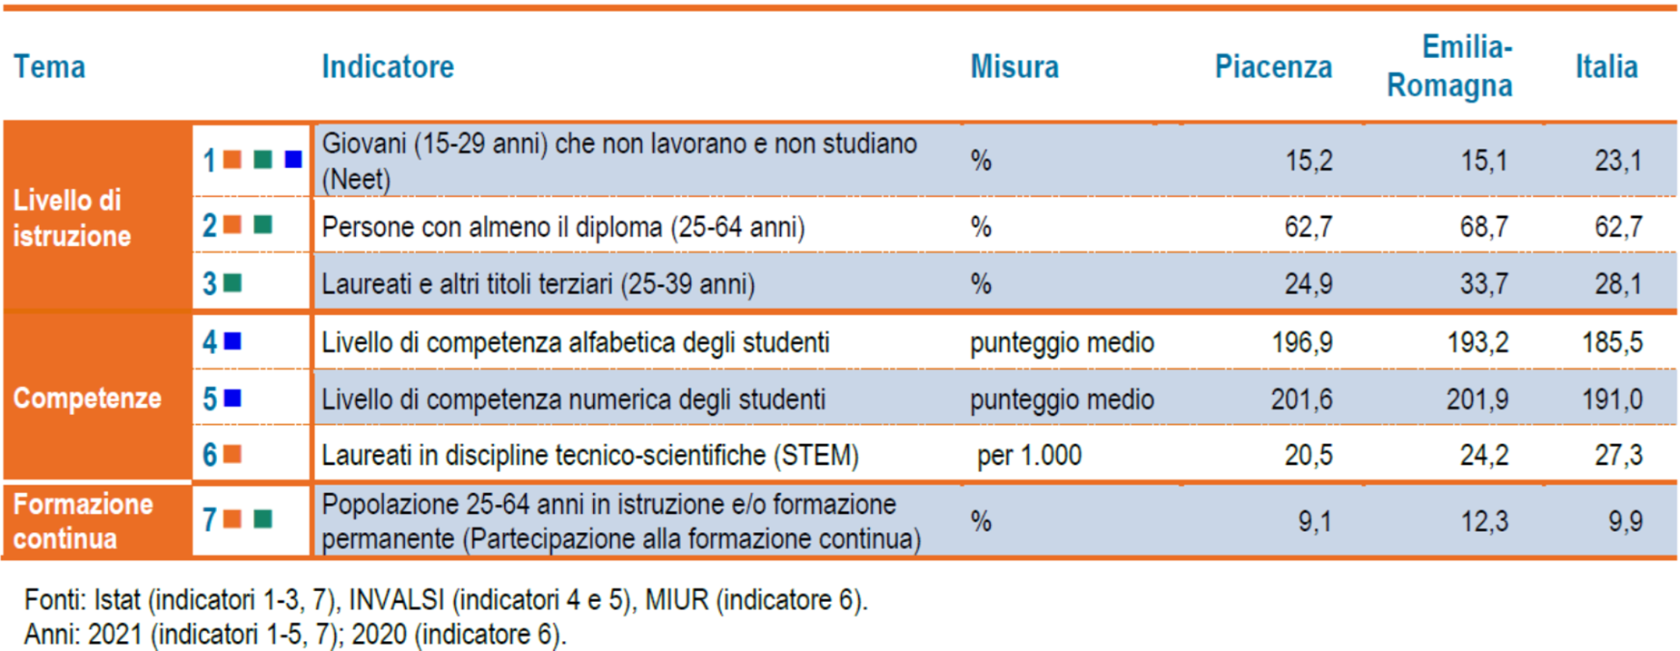
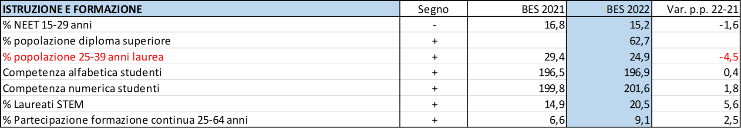

Slide 18
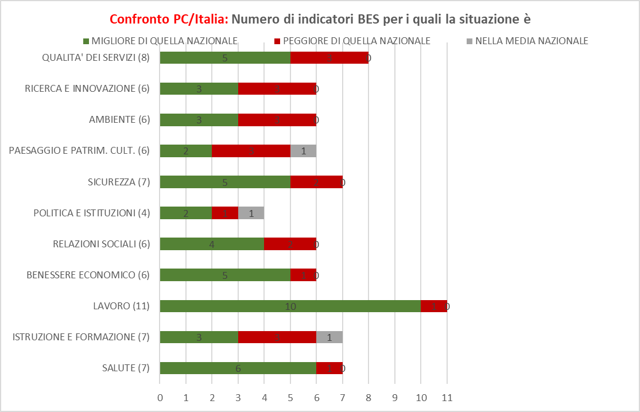

Slide 19
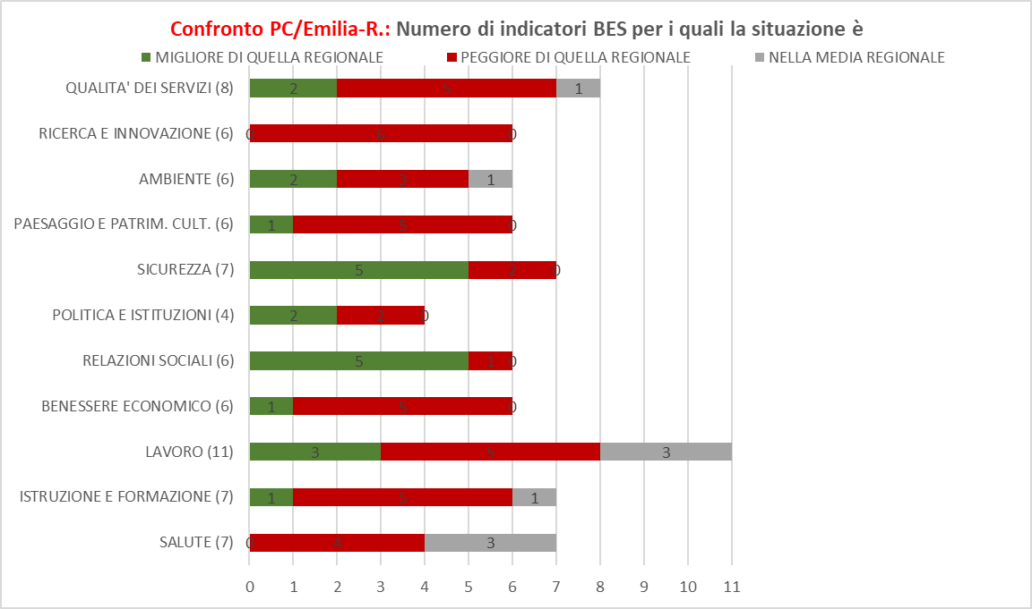

Slide 20
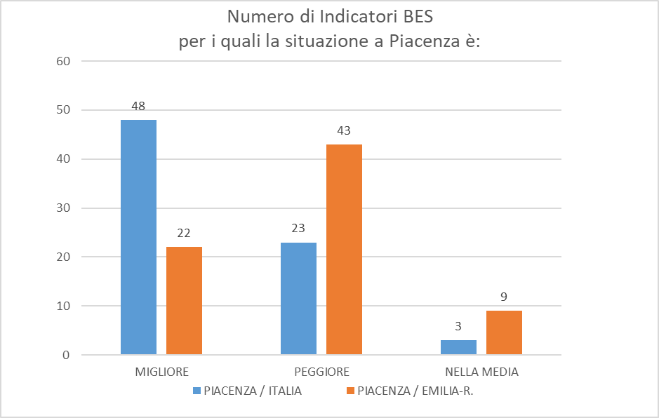

Slide 21
Alcuni esempi di indicatori per i quali la situazione a Piacenza è:
Migliore di quella REGIONALE
• Differenza di genere F/M retribuzione lav.dip.
• Presenza alunni disabili istituti superiori
• Violenze sessuali
• Diffusione delle aziende agrituristiche
• Livello di competenza alfabetica degli studenti
• Tasso di occupazione, disoccup. e inattività giovanile
• Diffusione delle istituzioni no profit
• Incidenza spese rigide e capacità riscossione Provincia
• Tasso di criminalità predatoria
• Energia elettrica da fonti rinnovabili
• Capacità produttiva media impianto fotovoltaico
• Indice di sovraffollamento degli istituti di pena
Peggiore di quella NAZIONALE
Migliore di quella NAZIONALE
• Tasso standardizzato di mortalità per tumore
• % laureati 25-39 anni
• % laureati STEM
• Tasso di partecipazione alla formazione continua
• Tasso di infortuni mortali sul lavoro
• Tasso di feriti in incidenti stradali
• Disponibilità di verde urbano
• Settori produttivi ad alta intensità di conoscenza
• Incidenza imprese e lavoratori settore culturale
• Speranza di vita – maschi
• Livello di competenza numerica degli studenti
• Diff. di genere F/M tasso di occupazione e inattività
• Retribuzione media annua lavoratori dipendenti
• % pensioni di basso importo
• Dotazione di risorse del patrimonio culturale
• Mobilità dei laureati italiani 25-39 anni
• % bambini 0-2anni nei servizi per l’infanzia
Peggiore di quella REGIONALE

Slide 22
PER INFORMAZIONI:
Antonio Colnaghi
UFFICIO STATISTICA – PROVINCIA DI PIACENZA
http://www.provincia.pc.it

